Slide 1
卒業研究ストーリー
東 裕之輔

Slide 2
背景
ＯＳＳは一つのＯＳＳに複数のＯＳＳライセンスが共存していることが多い
  OSSのほとんどがOSSを再利用している
ＯＳＳはライセンスを変更することがある
  競合問題が発生する恐れがあるため、全てのライセンスを把握する必要がある
ＯＳＳライセンス特定ツールが複数存在する
  一番精度が高いツールはNinkaであり，その精度は95%以上である

Slide 3
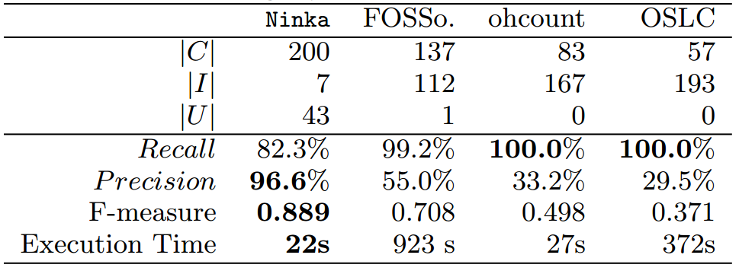
背景
Ninkaは精度は高いが、他のツールと比べてUnknownの数が多い
Unknownファイルは目視で確認するしかない
  ファイル数が多ければUnknownファイルも多くなる
  目視でライセンス特定を行うのはかなり労力がかかる
※DM German, Yuki Manabe, Katsuro Inoue A sentence-matching method for automatic license identification of source code files In ASE’10 より抜粋

Slide 4
予備調査
コメントをきちんと抽出できているかどうか
Ninka失敗事例ベースの作成
  NinkaがなぜUnknownファイルを出力してしまうのかを調査する
  OpenOffice v3.3.0とv3.4.0を対象に検出に失敗したファイルを対象に事例ベースを作成した
  失敗した理由を一つ一つ目視で確認し入力
検出ツール名 | ソフトウェア名 | バージョン | リビジョン | コンポーネント | ファイル名
Ninka | OpenOffice | 3.3.0 (Build 9567) | 8601acbe0e6c(Hg) | vcl/os2/inc/ | xwphook.h
検出ライセンス | 正しいライセンス | 失敗理由
UNKNOWN | GPLv2 | or Later 部削除による表記ゆれ

Slide 5
予備調査の結果
Seefileの表記ゆれ | 201
MITLicenseの改変 | 159
全角文字 | 14
著作権のみ記述 | 13
ライセンス記述ではないのにライセンス文と判断した | 12
未対応ライセンス | 4
publicdoman表記ゆれ | 5
文字化け | 2
スペルミス | 1
GPLv2の表記ゆれ | 1
SeeFileの表記ゆれ,MITライセンスの改変による失敗がほとんどを占めている
全角文字や，スペルミスなどの1文字レベルのミスも存在する
GPLの表記ゆれによる失敗も存在する
これらをテキスト判別手法としてよく知られている
ナイーブベイズフィルタを用いることで解決する

Slide 6
Unknownファイルの原因
Ｎｉｎｋａはライセンス文を正規表現で認識しているため一致しなければライセンス記述と判定されない。
  Ninkaは予備調査を行い、多かった表記ゆれのみ対応
表記ゆれを考慮した記述ルール例：GPLcopy文
  ^The Full GPL is include in this distribution in the file called (<quote>)? (COPYING|LICENSE) (<quote>)?
  -対応している表記ゆれ
    COPYING,LICENSEのどちらでもよい
    quoteがあってもなくてもよい
  未知の表記ゆれには対応できない

Slide 7
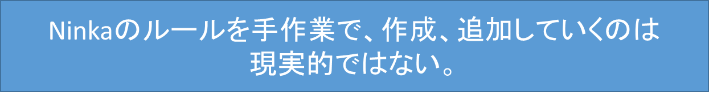
Ｎｉｎｋａの問題点
未知の表記ゆれに対応させるには記述ルールと表記ゆれを追加し続けていくしかない。
しかし未知の表記ゆれは無数に存在する

Slide 8

仮説
機械学習を用いれば未知の表記ゆれに対応できるのではないか
  確率でライセンス記述を認識するため未知の表記ゆれに対応できる。
Unknown
機械学習
ＧＰＬ
ＬＧＰＬ
ＭＰＬ
ＡＰＬ

Slide 9
ナイーブベイズフィルタ
ナーブベイズフィルタをライセンス特定に応用
  計算量が少ない
  テキスト判別手法としてよく知られている
確率を用いた機械学習
  文を類似度で比較することができるため、１単語レベルの表記ゆれがあったとしても対応できる
教師あり学習
  教師なし学習では、ライセンスを特定できない
  目視でライセンスを特定するにはＯＳＳライセンスの知識がないと難しい

Slide 10
研究の目的
Ninkaのライセンス記述ルールを変更しない条件でUnknownファイルの数を減少させる
アプローチ
Unknownファイルのライセンス特定にナイーブベイズフィルタを利用する
  ライセンス記述の抽出
  ライセンス特定
Ｎｉｎｋａ
UNKNOWN
Ｎｉｎｋａ
機械学習

Slide 11
ナイーブベイズフィルタの適用
FLEXを使用し、コメントアウトをセグメンテーション単位で抽出する
  Ninkaがcopyrightの抽出に失敗していたため。
  Copyrightのみの記述はライセンスである。
抽出したコメントアウトセグメンテーションをライセンス記述であるかどうかナイーブベイズにより分類する
ライセンス記述をナイーブベイズフィルタにより分類しそのライセンスを特定する

Slide 12
実験
実験目的
ナイーブベイズフィルタでUnknownファイルのライセンスをどれだけ正しく特定できるか確認する
実験手順
  学習データを各ライセンス100ファイルずつ収集
  学習データからナイーブベイズフィルタを作成
  Ninkaが出力したUnknownファイル群に対してベイズフィルタを適用

